Slide 1
好搭BOX智能实验箱
好好搭搭在线
“

Slide 2
好好搭搭
亮度传感器的使用
——声光控灯

Slide 3
01
情景描述
02
知识与概念
目录
03
作品制作
04
拓展与思考

Slide 4
1
情景描述
夜间的楼道总是比较黑暗，但是现在大部分灯只要人走近了，灯就会自动点亮，而人走后不久，灯就会自动熄灭，既避免了摸黑找开关会撞伤又可以防止走后不关灯的浪费，可是白天的时候，不管人叫多响，灯都不会亮，这是为什么呢？
02

Slide 5
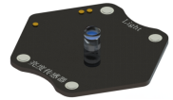
2
知识与概念
白天和晚上有一个很大的区别就是亮度，白天环境很亮而晚上环境黑暗。人可以通过眼睛识别，那么灯怎么知道白天黑夜呢？好搭BOX中有一个亮度传感器，可以作为灯的眼睛，下面我们一起认识一下：
02

Slide 6
2
知识与概念
亮度传感器模块
亮度传感器其实是一个光敏管，能够感知周围光线的强度，通过转化和采集后输出具体数值。
好搭BOX套件中亮度传感器输出的光线强度取值范围是（0，4095）。
02
亮度传感器模块

Slide 7
2
知识与概念
使用这个指令可以读取亮度传感器的输出值。
02

Slide 8
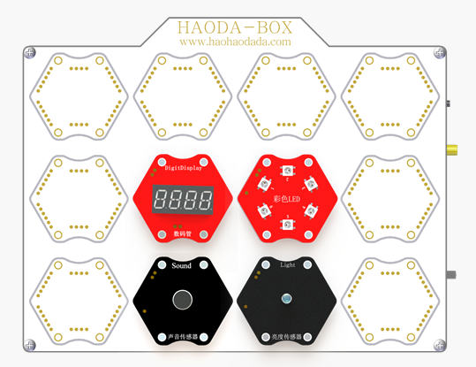
3
作品制作
第一步：搭建硬件
将彩色LED模块、数码管模块、亮度传感器模块放置于主控板上；接着用USB线把主控板和计算机连接起来，打开主控板电源开关。
02

Slide 9
3
作品制作
第二步：运行插件
打开“好好搭搭硬件下载”插件，确认插件程序显示“打开端口成功”。
02
第三步：进入网站
打开浏览器，登录“好好搭搭”网站；单击网站上方的“创作”按钮，在“创作模板”网页中选择“好搭BOX智能实验箱”模板，进入“模板项目页”；在“模板项目页”中单击网页右上角的“转到设计页”按钮，进入“好搭BOX编程设计页”。

Slide 10
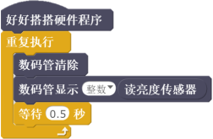
3
作品制作
用数码管显示亮度传感器检测到的环境亮度值，每隔0.5秒检测一次数值。
02

Slide 11
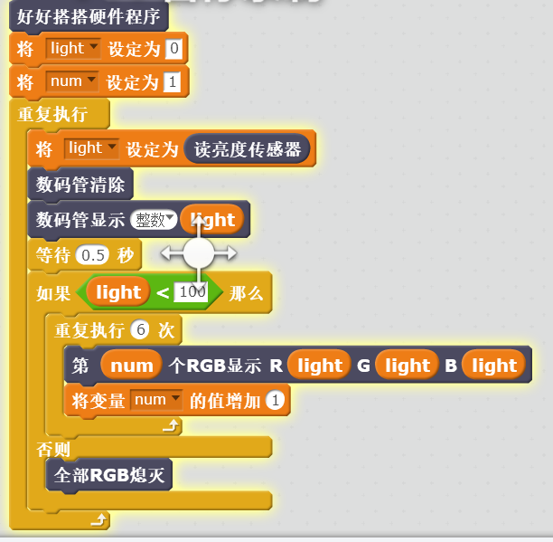
3
作品制作
要让亮度传感器控制彩色LED亮灭，需要对亮度传感器的值进行判断：如果亮度传感器所连接的模拟口读取的值小于“100”、也就是周围光线比较暗，那么点亮主板上的彩色 LED；否则熄灭彩色LED。
02

Slide 12
3
作品制作
白天叫不亮的灯便是要用声音和亮度传感器同时控制灯光亮灭，也就是周围光线比较暗的同时，声音的响度还要达到一定的值，灯才会亮。这个程序代码的核心是对判断的条件进行设置，可以使用“数字和逻辑运算”类别中的“且”指令。也就是连接亮度传感器端口的值小于“100”的同时，连接声音传感器端口的值还必须大于“1000”，只有这两个条件都满足的情况下，彩色LED灯才会亮；否则，设置彩色LED灯是灭的。
02

Slide 13
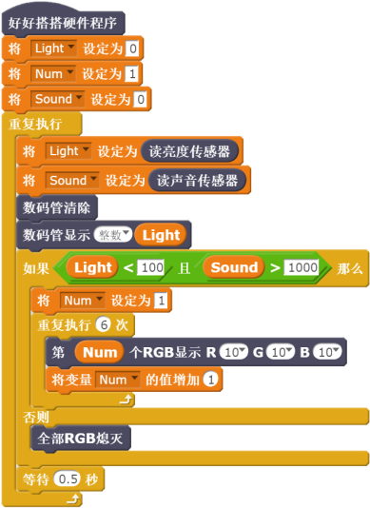
3
作品制作
“白天叫不亮的灯”的程序示意图
02

Slide 14
4
拓展与思考
能否利用亮度传感器和蜂鸣器制作一个起床神器。
除了使用亮度和声音传感器控制灯光，你还能让灯光控制更智能、使用更方便吗？

Slide 15
谢谢观看
“

